Slide 1
Aplicaciones
de la teoría de conjuntos

Slide 2

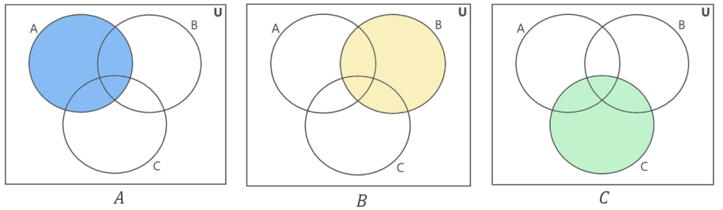
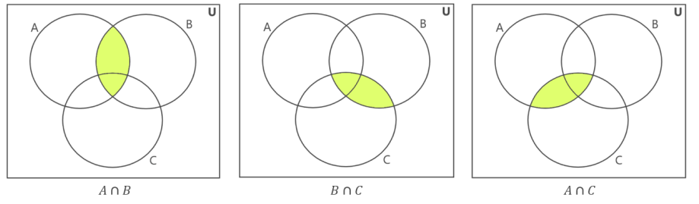
Conjuntos inclusivos
La región sombreada representan al conjunto A,
conjunto B y conjunto C, respectivamente.
Conjuntos cuyos elementos pueden estar en otros conjuntos, sin excluirlos. Normalmente se operan con unión e intersección.
Estos sectores representan la intersección del conjunto A con B, B con C, y A con C, respectivamente.

Slide 3
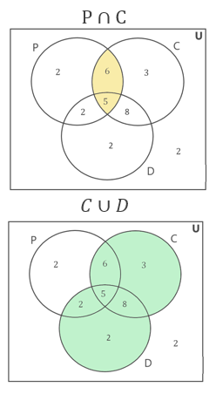
Solución
¿Cuántas personas desean ir a playa y cine?
Contando los elementos que hay entre las regiones comunes de P (playa) y C (cine) se aprecia que hay 11 personas. Lo mismo de la anterior pregunta, no importa si tienen pensando ir a discoteca o no, ya que preguntan por la playa y cine.
¿Cuántas personas desean ir a discoteca o cine?
Se deben contar cualquiera de las dos, sin importar que estén o no en playa. En este caso serían 26 personas.

Slide 4
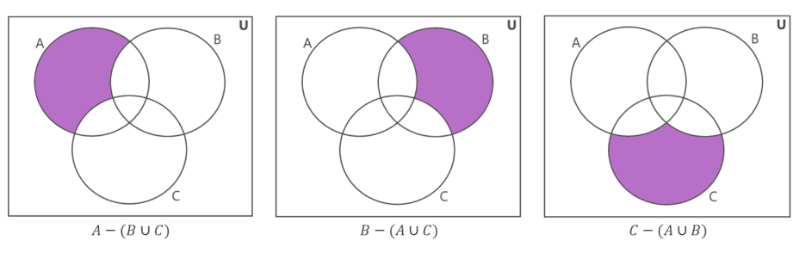
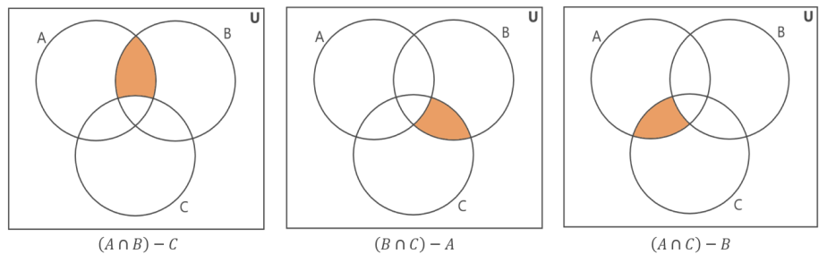
Conjuntos exclusivos
Estos sectores representan el conjunto exclusivo de A, B y C, respectivamente.
Conjuntos cuyos elementos NO pueden estar en otros conjuntos. Se utiliza la operación diferencia y complemento para excluir el(los) conjunto(s).
Estos sectores representan la intersección exclusiva de A con B, B con C y A con C.

Slide 5
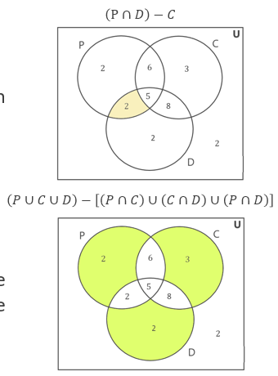
Solución
¿Cuántas personas desean ir a playa y discoteca,
pero no a cine?
Para este caso debemos descartar aquellos que vayan a cine, pero que cumplan con las otras dos actividades simultáneamente. Entonces sería en total dos (2) personas.
¿Cuántas personas desean ir a sólo a una actividad?
Para responder esta pregunta, debe sólo concentrarse en las regiones exclusivas de cada conjunto. Es decir, sólo lo que van a playa, sólo los que van a cine o sólo los que van a discoteca. En total hay seis (6) personas.

Slide 6
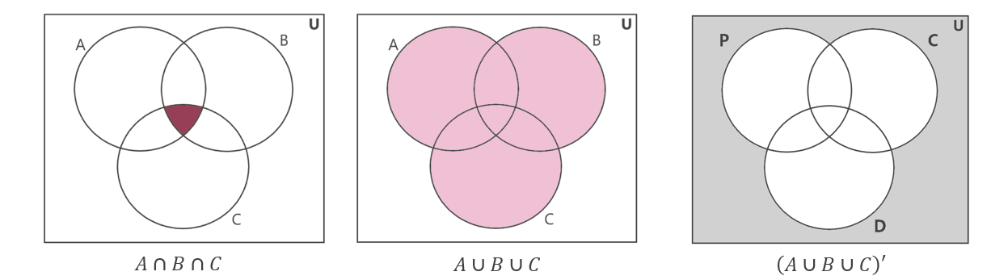
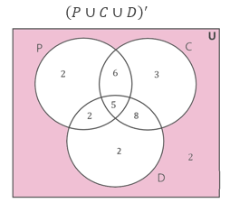
Estos sectores representan: la primera, intersección de los conjuntos A, B y C; la segunda, unión entre los conjuntos A, B y C; y en la tercera, complemento del conjunto unión de A, B y C.
¿Cuántas personas desean ir a ninguna actividad?
Se cuenta sólo aquellos que no hacen parte del resto de los conjuntos mencionados. Es decir, dos (2) personas no gusta de ninguna actividad.

Slide 7














